Slide 1
Zmiana Planu działania KSOW 2014-2020
24 Maja 2018 r.

Slide 2
Zakres zmian
Sprawozdawczość
Drobne poprawki w opisie działań:
Formy realizacji „w szczególności”
Poprawki redakcyjne tytułów rozdziałów

Slide 3
Liczba sprawozdań i terminy – bez zmian
Dla dwuletniego Planu Operacyjnego:
3 półroczne informacje + dwuletnie sprawozdanie
Dla Planu Działania: coroczne sprawozdanie z realizacji

Slide 4
Półroczna informacja z realizacji PO - zmiany
Tabela - przebieg realizacji wg działań (bez podziału wg priorytetów, mniej kolumn)
Efekty realizacji – WSS
Zadania z zakresu informowania o PROW
Propozycje zmian, zalecenia, rekomendacje WGR

Slide 5
Sprawozdanie dwuletnie z realizacji PO - zmiany
Tabela - przebieg realizacji wg działań (bez tabeli wg priorytetów, mniej kolumn)
Efekty realizacji – WSS
Zadania z zakresu informowania o PROW
Opis 5 operacji (JC, IZ, JR)
+ Opis 2 operacji (CDR, WODR, ARiMR, KOWR)
Propozycje zmian, zalecenia, rekomendacje WGR

Slide 6
Sprawozdanie roczne z realizacji PD - zmiany
Tabela - przebieg realizacji wg działań (bez podziału wg priorytetów, mniej kolumn)
Efekty realizacji – WSS
Analiza ankiet poszkoleniowych
Zadania z zakresu informowania o PROW
Informacja o kontrolach
+ wskaźniki monitorowania (ew. bez kwot)
Działalność GR KSOW i WGR

Slide 7
Maj/czerwiec
udostępnienie nowych wzorów
wraz z instrukcjami
Informacja półroczna wg stanu na 30 czerwca – już na nowym wzorze

Slide 8
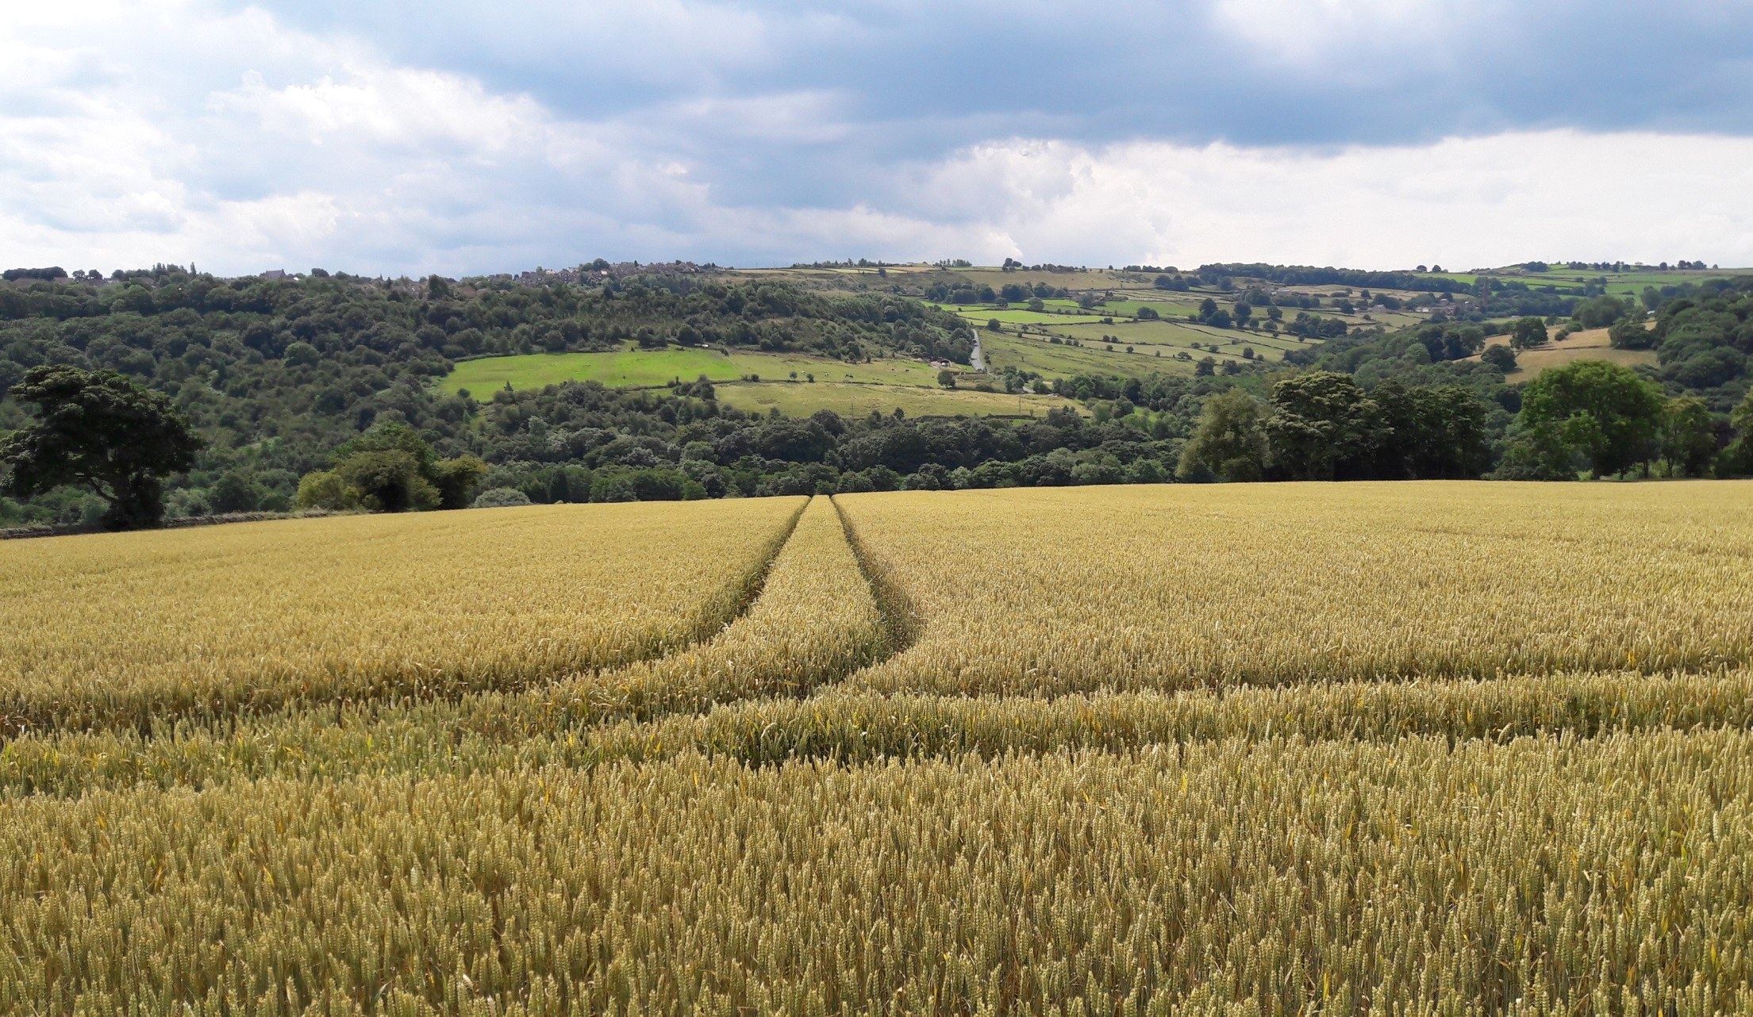
Dziękuję za uwagę

